Slide 1
Dante Alighieri

Slide 2
La vita
Nasce a FIRENZE nel 1265
La sua è una famiglia della piccola nobiltà…
…di parte GUELFA
GUELFI = appoggiano il papa contro l’imperatore
GHIBELLINI = appoggiano l’imperatore

Slide 3
educazione
Fu quasi del tutto autodidatta
Da giovane, con Brunetto Latini, studiò
grammatica, retorica, teologia, filosofia;
il latino, la lingua d’oil
Divenne inoltre amico di Cavalcanti ed entrò a far parte dei poeti dello Stilnovo

Slide 4
Si è sposato?
Dante sposa GEMMA DONATI
Il suo amore è però rivolto a BEATRICE
È una donna reale
E’ sposata con Simone de’ Bardi
E’ presa come simbolo, ed è usata da Dante in due sue grandi opere (Vita Nova e Commedia)

Slide 5
Questioni politiche
Dante si impegna molto in politica
A Firenze i guelfi erano divisi in Neri e Bianchi
Dante è un guelfo dei Bianchi
I Bianchi con a capo la famiglia dei Cerchi vogliono mantenersi liberi dall’influenza politica del papa (Bonifacio VIII).
I Neri, con a capo la famiglia Donati, sono invece alleati del papa

Slide 6
Dante diventa PRIORE (carica politica)
Manda in esilio i capi delle due fazioni per mettere pace tra Bianchi e Neri
Ma nel 1301 (Dante è in missione da papa Bonifacio) i NERI PRENDONO IL POTERE
I Neri condannano Dante all’esilio
L’esilio fu un’esperienza molto dolorosa per Dante; viaggiò e scrisse comunque molto (ad esempio scrisse la Divina Commedia)
Dante muore a Ravenna nel 1321

Slide 7
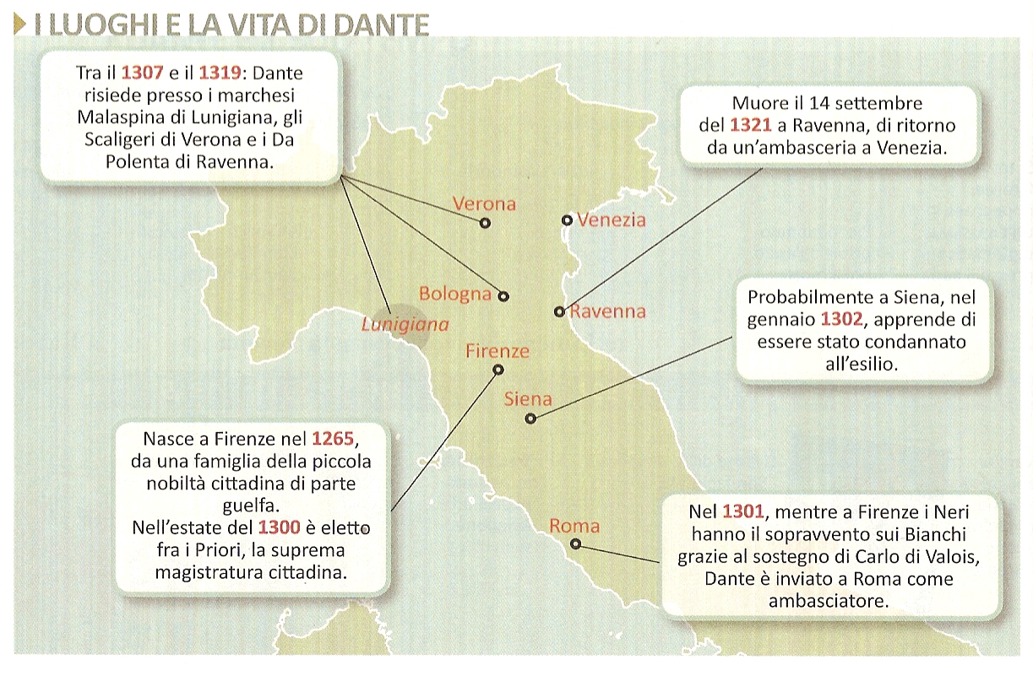

Slide 8
VITA NOVA
È scritta quando Dante è ancora a Firenze (opera giovanile)
È scritta in volgare.
È un’opera mista tra poesia e prosa (“PROSIMETRO”). Dante aveva scritto diverse poesie per Beatrice, quindi le organizza cronologicamente e le lega grazie alla prosa

Slide 9
Il titolo
Nella Vita Nova Dante racconto del suo INCONTRO CON BEATRICE
Il titolo è “Vita nova” perché l’incontro con Beatrice e l’amore per lei fa iniziare a Dante una nuova vita (rinnovamento spirituale)
RICORDA! Il significato dell’amore per Beatrice è allegorico (Beatrice è presa come simbolo)

Slide 10
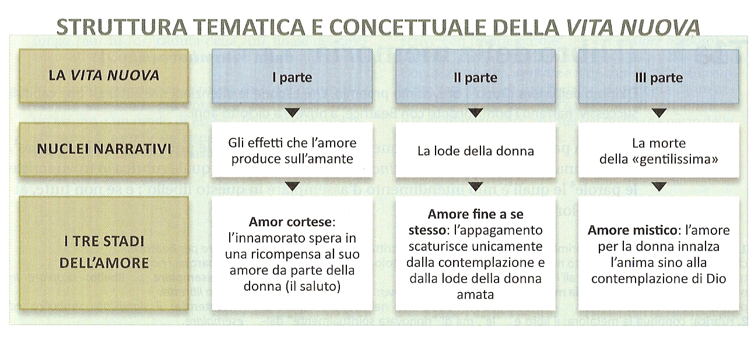
La struttura
La Vita Nova è divisa in due parti:
l’evento che divide le due parti è la morte di Beatrice
Riguardo ai temi possiamo dividere l’opera in 3 parti

Slide 11
Primo e secondo incontro
Dante racconta di aver incontrato Beatrice, la prima volta, in chiesa, quando entrambi avevano 9 anni. (primo testo letto)
Il secondo incontro avviene in strada, quando entrambi hanno 18 anni; Beatrice saluta Dante

Slide 12
Elementi simbolici presenti
Il nome di BEATRICE = colei che dà beatitudine
I numeri sono sempre MULTIPLI DI 3 = il 3 è il divino, la Trinità
Beatrice è vestita di ROSSO = simbolo sia di nobiltà che d’amore (e sangue, cosa che ci dice che l’amore per Beatrice sarà travagliato)
Il SALUTO (elemento che ritorna in molte poesie dello Stilnovo) = Il saluto di Beatrice ha effetti benefici (beatificanti) su Dante. La parola saluto è vicina alla parola “salute” e quindi “salvezza”.

Slide 13
La donna angelo
L’amore verso Beatrice è allegorico
Beatrice è una donna-angelo (tema tipico dello Stilnovo)
Le sue virtù (onestà, gentilezza, umiltà) elevano chi le sta attorno verso la perfezione e verso Dio

Slide 14
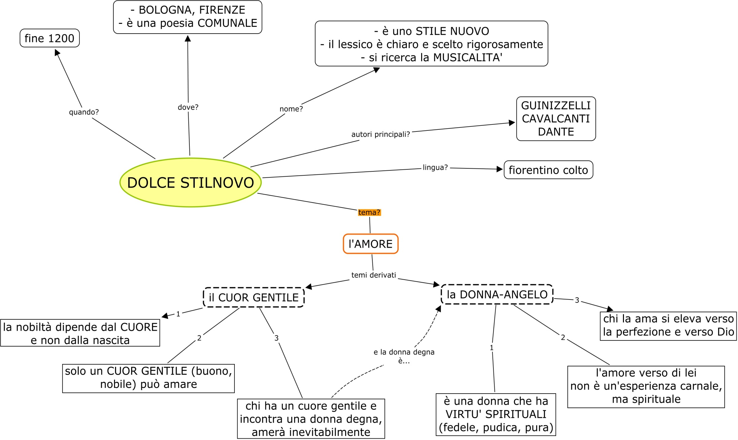

Slide 15
La donna dello schermo
Per avere il saluto Dante guarda Beatrice. Ma un’altra donna pensa che Dante stia guardando lei. Dante usa questa donna (donna dello schermo) per nascondere ai pettegoli il suo amore per Beatrice. Però Dante ottiene l’effetto contrario: Beatrice, sdegnata, gli toglie il saluto.
Inizia una fase drammatica della Vita nova, fase in cui Dante soffre per amore

Slide 16
La parte centrale della Vita Nova
Da questo momento cambia lo scopo dell’amore di Dante per Beatrice: lo scopo diventa lodare con le parole l’amata
Questa è la parte centrale della Vita nova, le “rime della laude”; es. Tanto gentile e tanto onesta pare.

Slide 17
Seconda parte della Vita Nova
Muore il padre di Beatrice
Dante fa sogni di morte e prevede la morte di Beatrice
Beatrice muore
Dante va in crisi, piange in continuazione.
Affacciandosi alla finestra vede una donna (“la gentile”) che si commuove e si mette a piangere vedendolo piangere. Tra loro c’è uno scambio di sguardi: Dante trova conforto in lei (che potrebbe non essere una donna reale, ma simboleggiare il sapere, la filosofia). Ma la filosofia, completamente razionale, non può elevare verso Dio.

Slide 18
Beatrice appare in sogno a Dante e lo rimprovera per aver tradito l’amore per lei.
Al risveglio Dante si propone di
1) ritornare a Beatrice;
2) parlare di Beatrice in un’opera più vasta (che sarà la Commedia).
Appartiene a questa parte il sonetto: Oltre la spera che più larga gira

